Slide 1
Il Libro
della Vita
di
Madre Gesuina

Slide 2
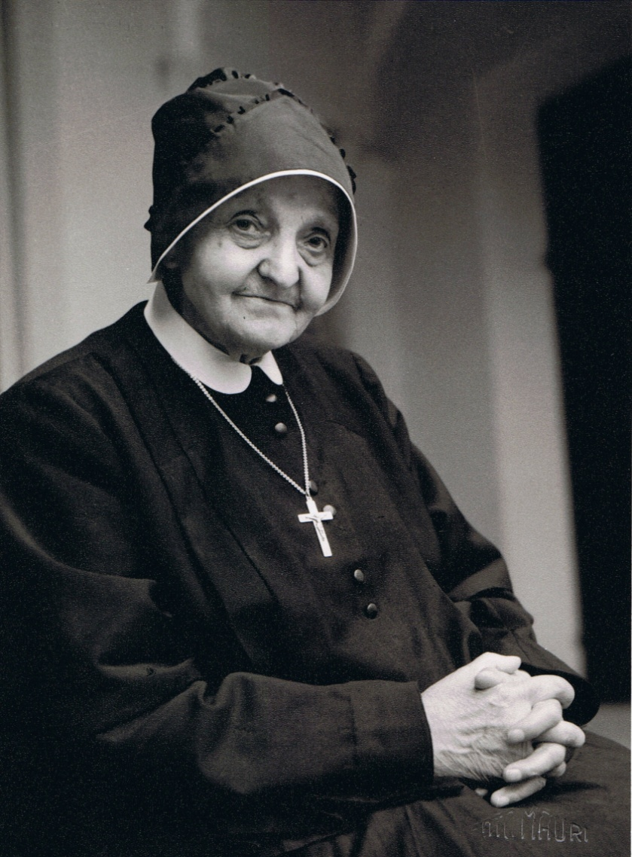
Puro amore
=
Puro patire

Slide 3
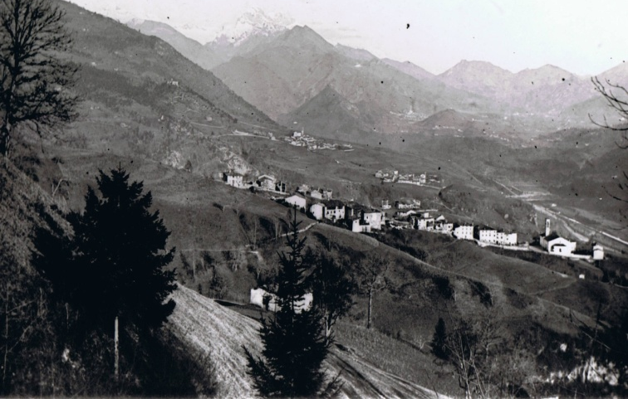
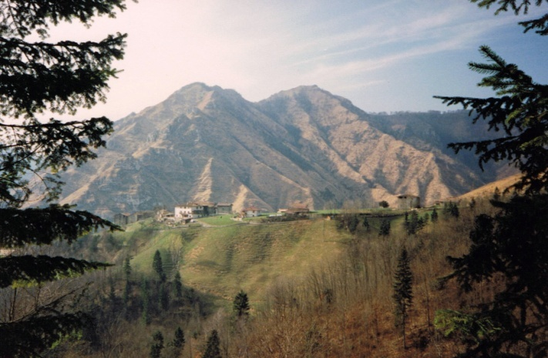
Madre Gesuina nacque
a Premolo (Bergamo),
il 18 febbraio 1882.
Il paese contava 600 abitanti, suddivisi in varie contrade.
Premolo alla fine dell'800

Slide 4
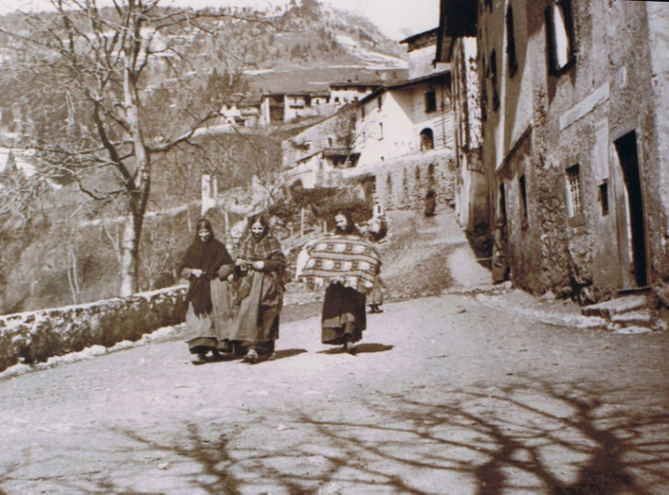
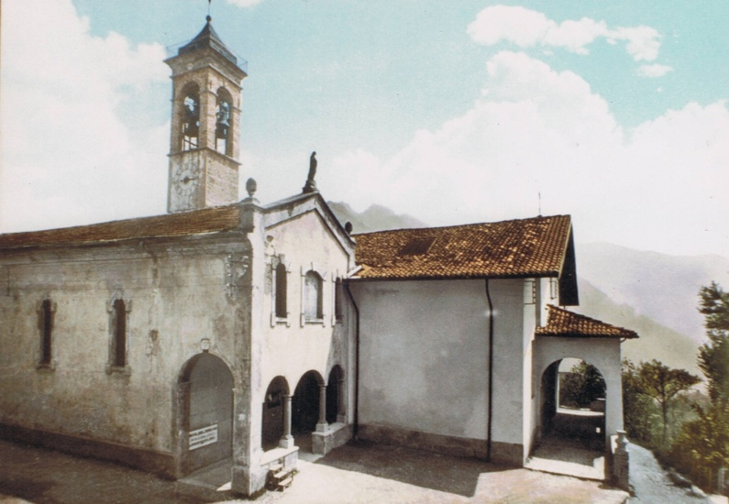
Le viene dato il nome di
Maria Domenica Rosalia.
In casa la chiamano
semplicemente "Nina".
Lo stesso giorno della nascita, la piccola è portata al fonte battesimale nella chiesa parrocchiale di S. Andrea apostolo, di cui è parroco don Angelo Asperti.

Slide 5
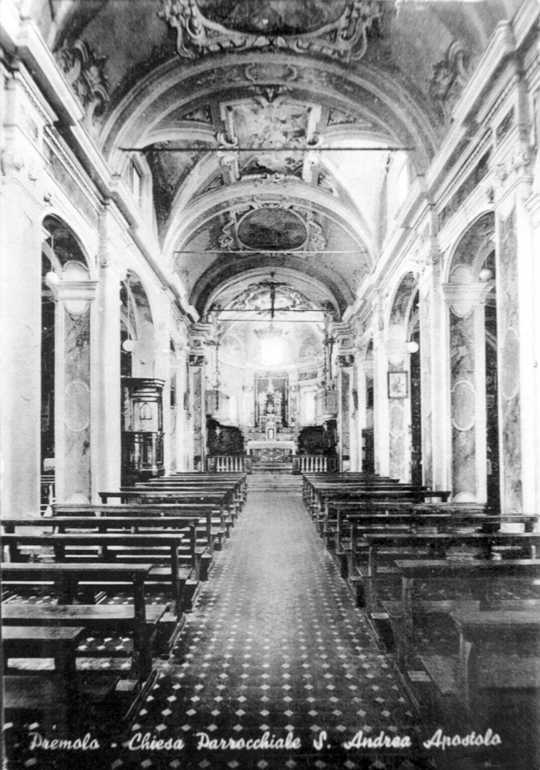
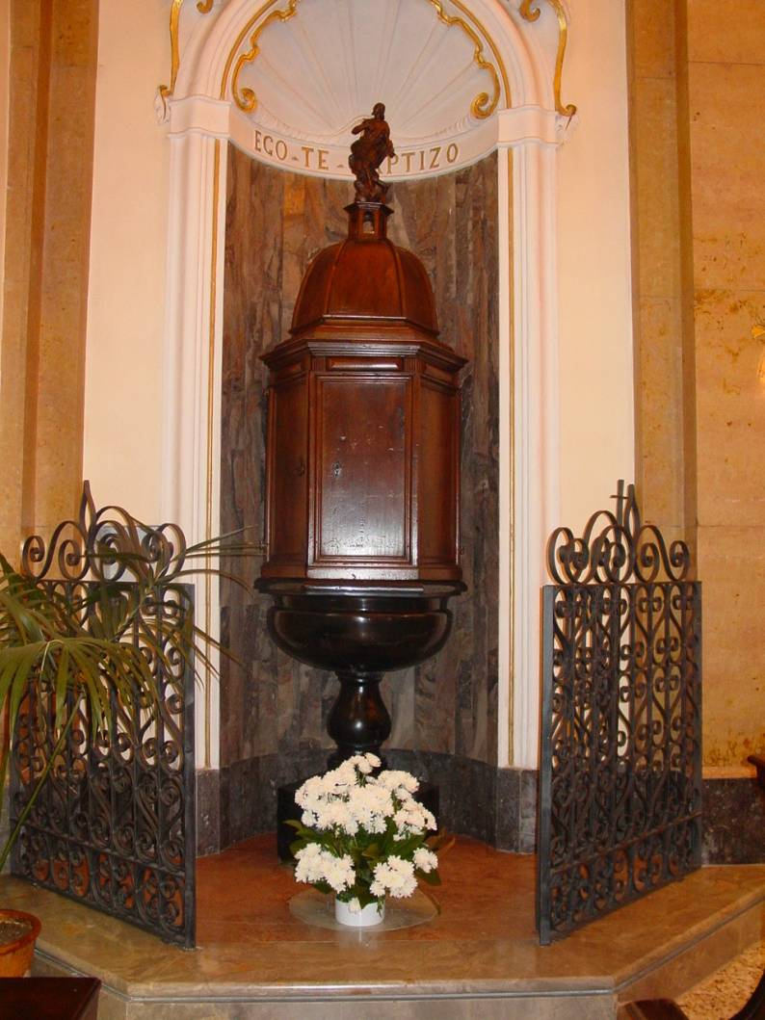
Maria Domenica Rosalia,
io ti battezzo
nel nome del Padre...

Slide 6
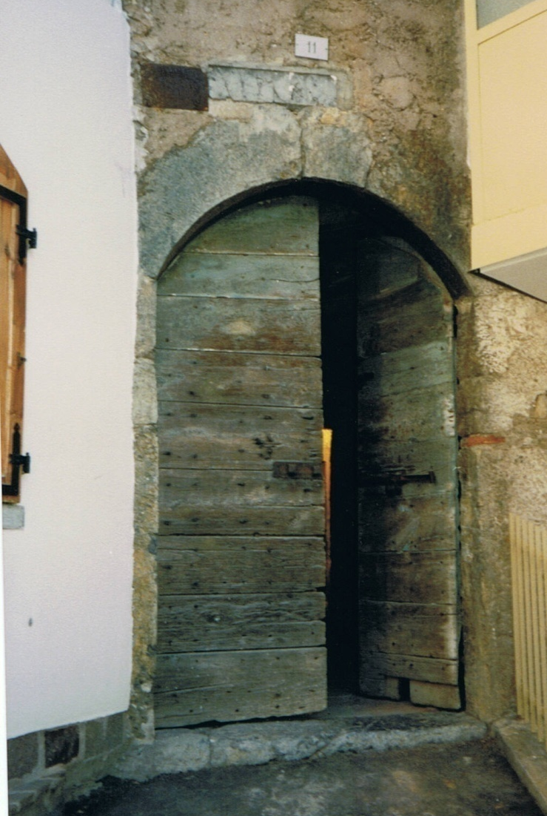
La famiglia Seghezzi
abita a Ca d'Lulì.
vive di lavoro, di sacrificio,
di fede nella Provvidenza.
È una vita dura,
con nove figli da sfamare.

Slide 7
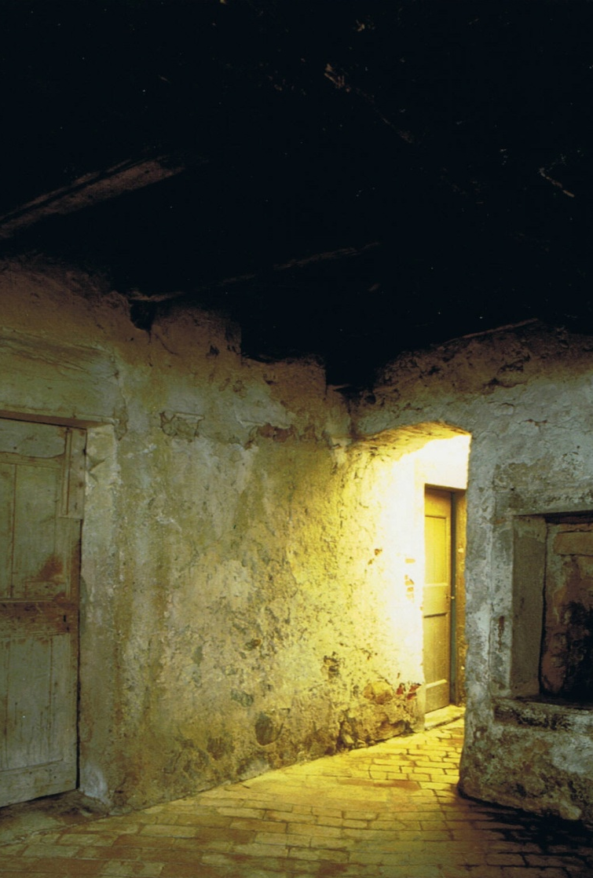
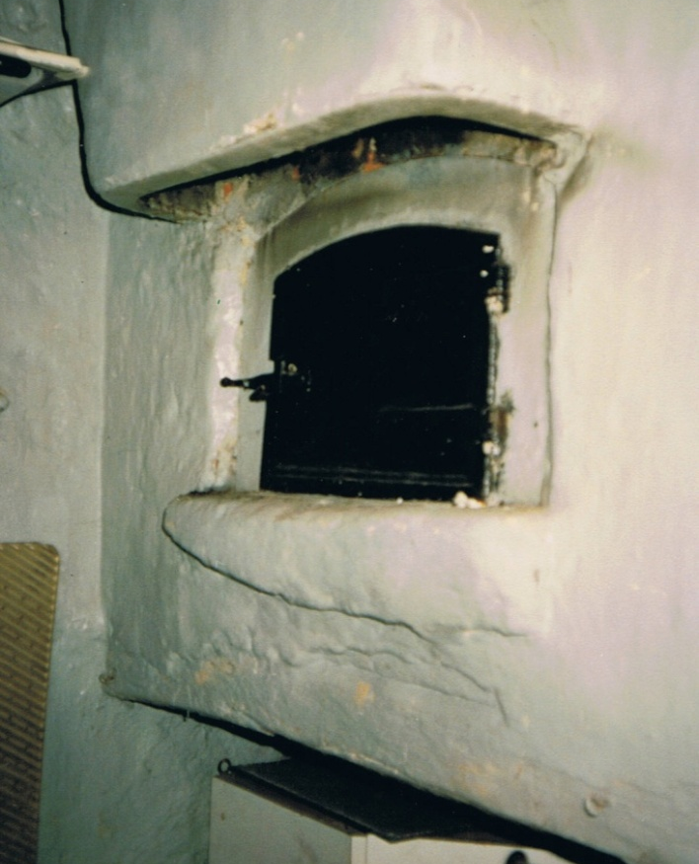
Casa natale, ingresso
I bambini imparano a ringraziare il Signore
per il pane di ogni giorno...

Slide 8
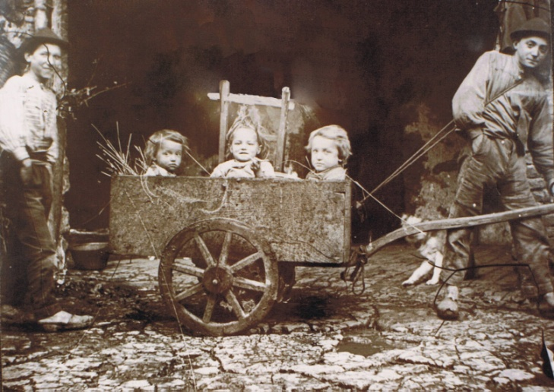
...crescono felici e socievoli,
giocano con quello che hanno
e si vogliono bene.
La Nina avrà sempre grande
affetto per i due fratelli più
grandi, Daniele e Romano.

Slide 9
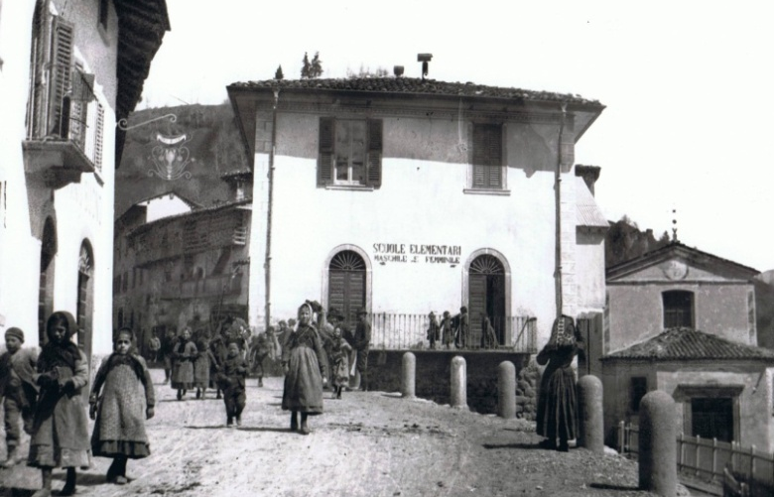
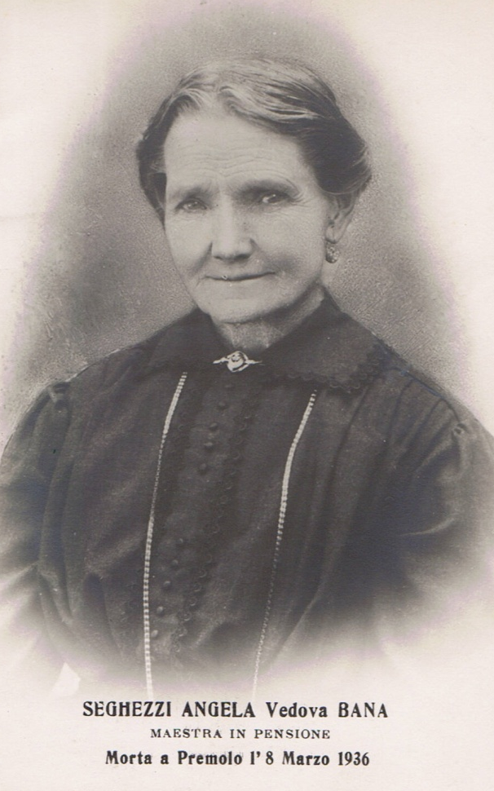
A 6 anni frequenta la Scuola elementare di Premolo, che ha solo le prime tre classi.
La maestra Angela, sua zia, dice che Nina è intelligente e brava e potrebbe proseguire gli studi... ma non è possibile.

Slide 10
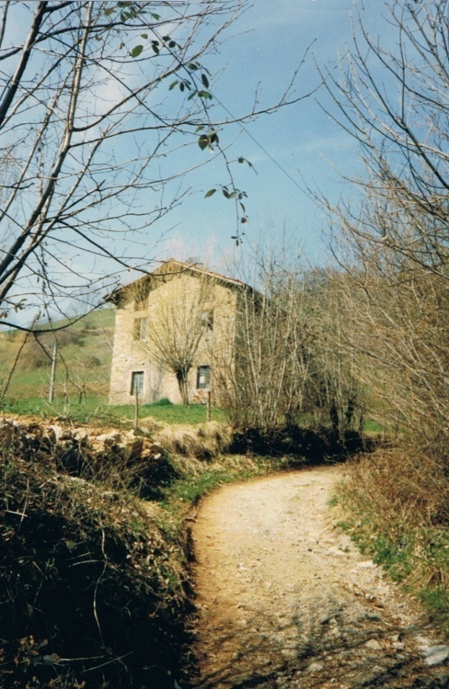
Nel 1891,
muore papà Gio Antonio
a soli 40 anni per insolazione
e mamma Margherita
rimane sola con 9 figli
ancora piccoli.
Nina va ad abitare
da nonna Caterina
a Ca' Zanni
e poi a Ceradello
per lavorare nei poderi
dei signori Bassanelli.

Slide 11
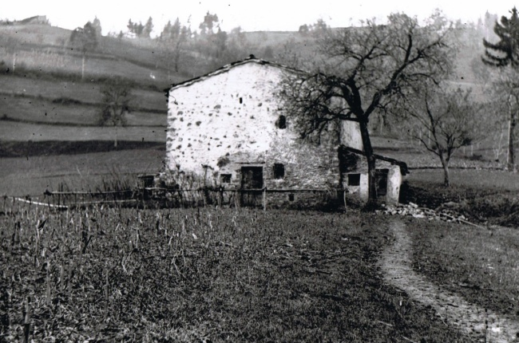
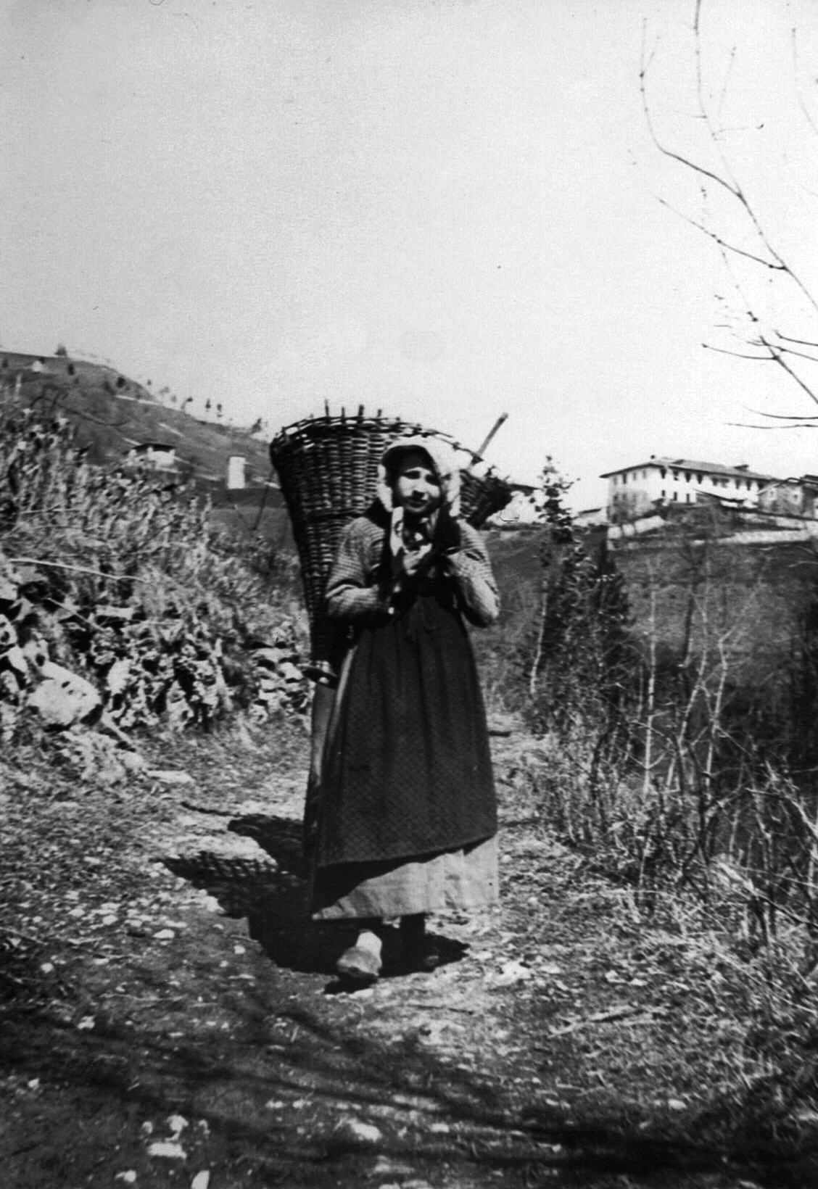
È forse Nina
questa contadinella
fotografata
a fine Ottocento
proprio al Ceradello?

Slide 12
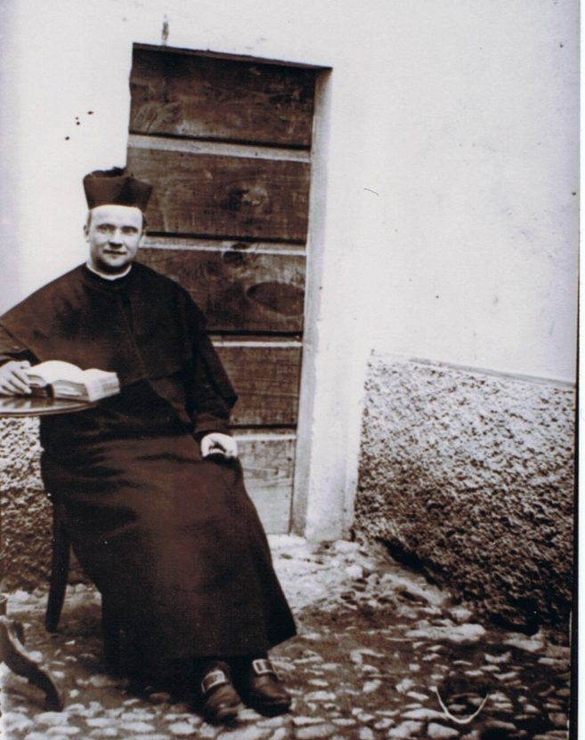
Don Angelo Asperti intuisce che Nina è una ragazza speciale e la guida in un intenso cammino di santità.

Slide 13
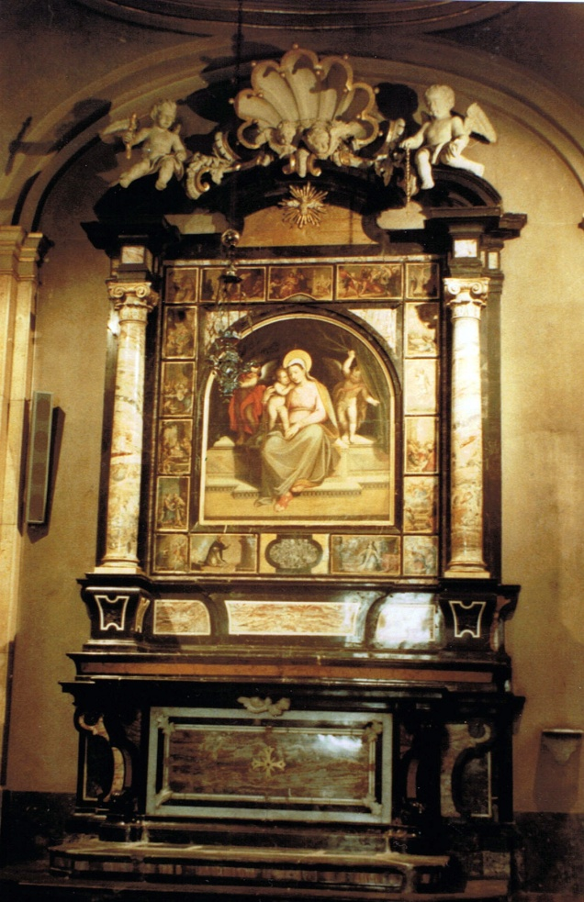
Il 2 febbraio 1894,
davanti a questo altare
della chiesa di Premolo,
Maria Domenica,
con il permesso del Parroco,
fa voto di verginità.
Ha 12 anni.
Non ritirerà mai più
per un istante la sua offerta.

Slide 14
1897: Nina ha 15 anni.
Muore la nonna Caterina.
Diventa parroco di Premolo
don Giacomo Torri
fino al 1918.
Sarà una importante guida
spirituale per la giovane
in ricerca vocazionale.

Slide 15
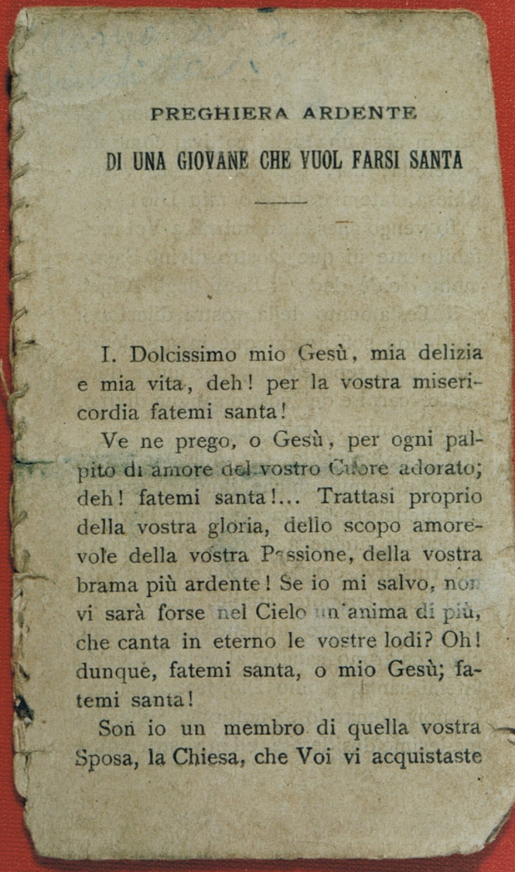
Don Giacomo dona
alla sua figlia spirituale
"La preghiera di una giovane
che vuol farsi santa".
«Dolcissimo mio Gesù...
per la vostra misericordia
fatemi santa!
... fatemi santa!
... fatemi santa!

Slide 16
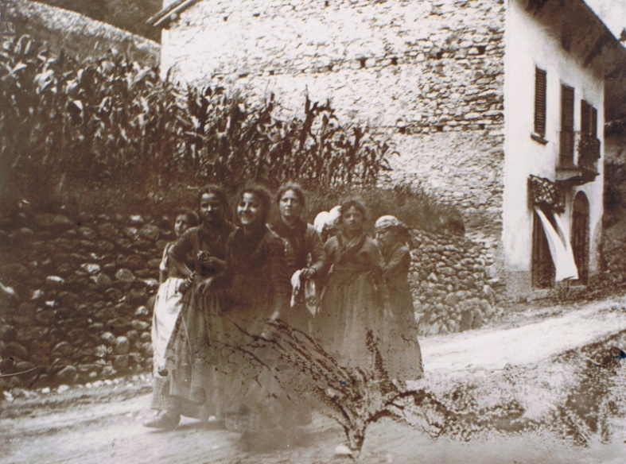
A 18 anni Nina torna
con la mamma a Ca' Lulì.
Il Parroco la nomina
superiora delle Figlie di Maria.
È modello di preghiera e sacrificio per le amiche.
Ogni mattina dopo la Messa, scende con le operaie a Ponte Nossa nello Stabilimento
tessile De Angeli Frua.

Slide 17
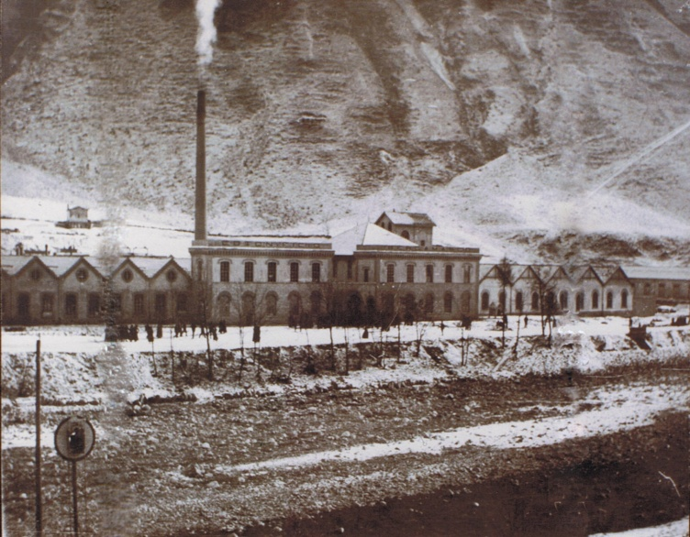
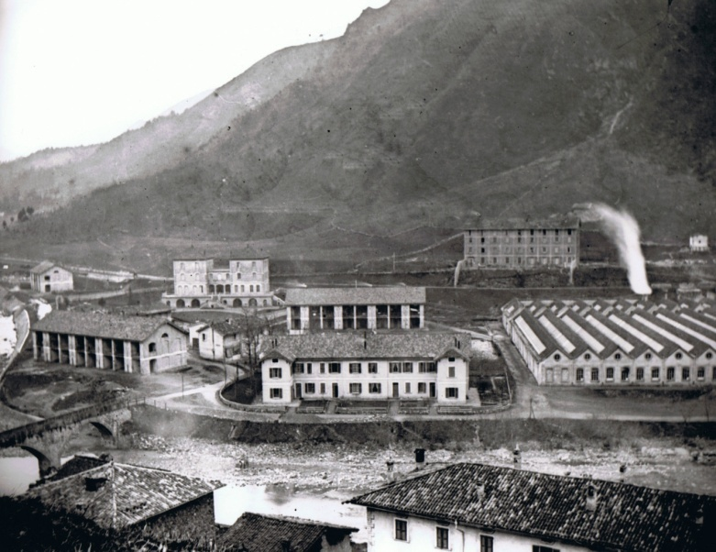
È scelta dalla dirigenza
come maestra di lavoro.
Un giovanotto di Premolo
la corteggia, ma Nina manda in fumo l'idillio.
Nel convitto operaio della fabbrica conosce le Suore
Orsoline e nell'aprile del 1903
entra nel noviziato di Gandino.

Slide 18
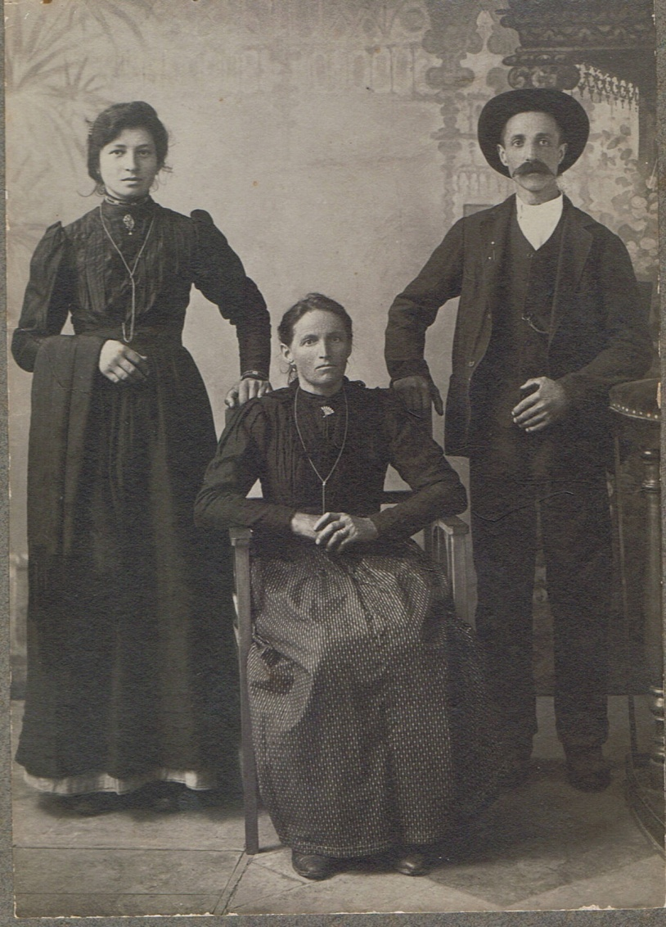
Nina lascia
mamma Margherita
il fratello maggiore Daniele
e la sorella Sofia,
che rimarranno celibi,
gli altri fratelli
e sorelle sposati.

Slide 19
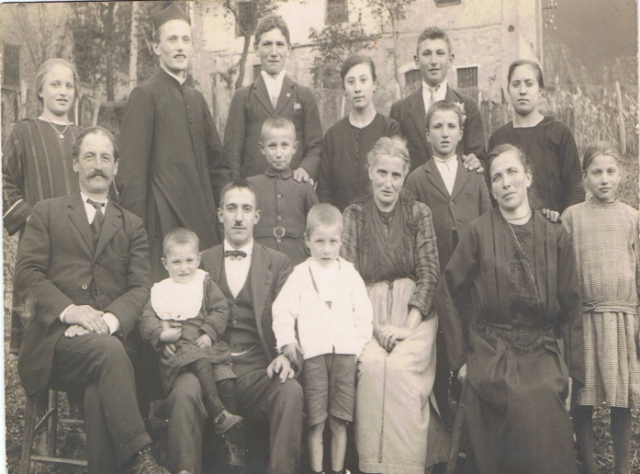
Il fratello Romano si sposerà ed avrà 10 figli.

Slide 20
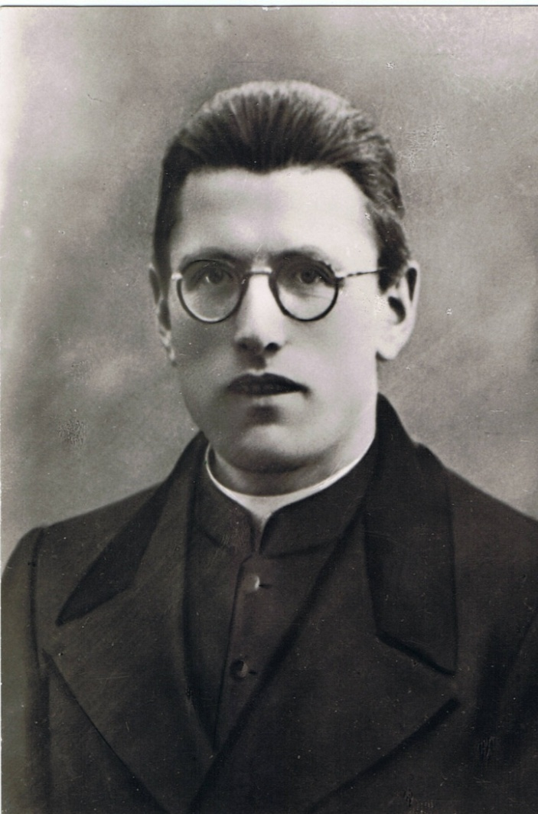
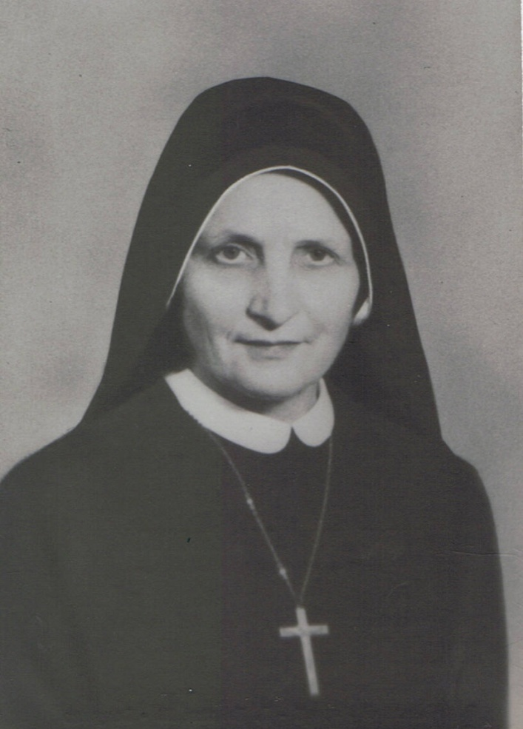
Tra i figli di Romano:
don Antonio (1906-1945)
Suor Aldina (1912-1985)

Slide 21
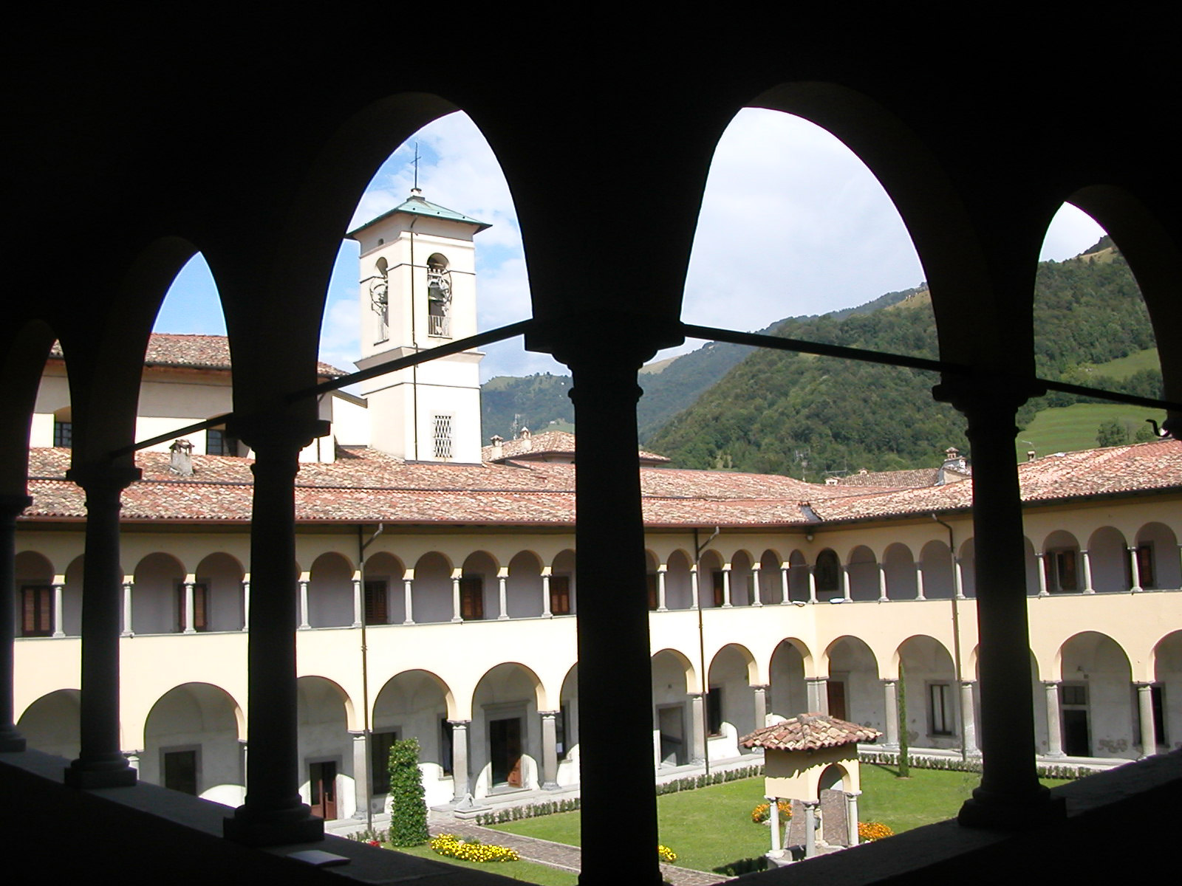
Gandino nel 1903 era casa madre e noviziato delle Orsoline

Slide 22
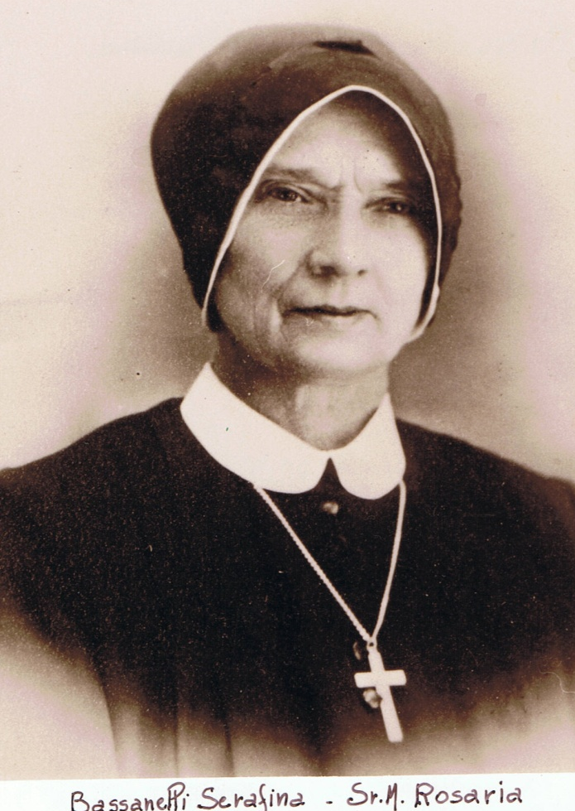
Nel dicembre del 1902, pochi mesi prima di Nina,
era entrata nel noviziato
di Gandino l'amica
Serafina Bassanelli,
figlia dei suoi padroni al Ceradello.
Prese il nome di
Suor Rosaria.

Slide 23
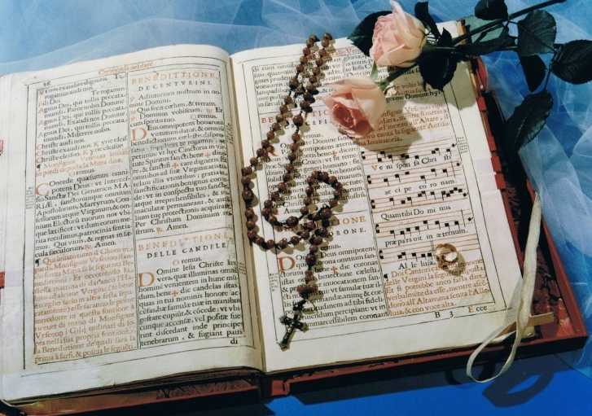
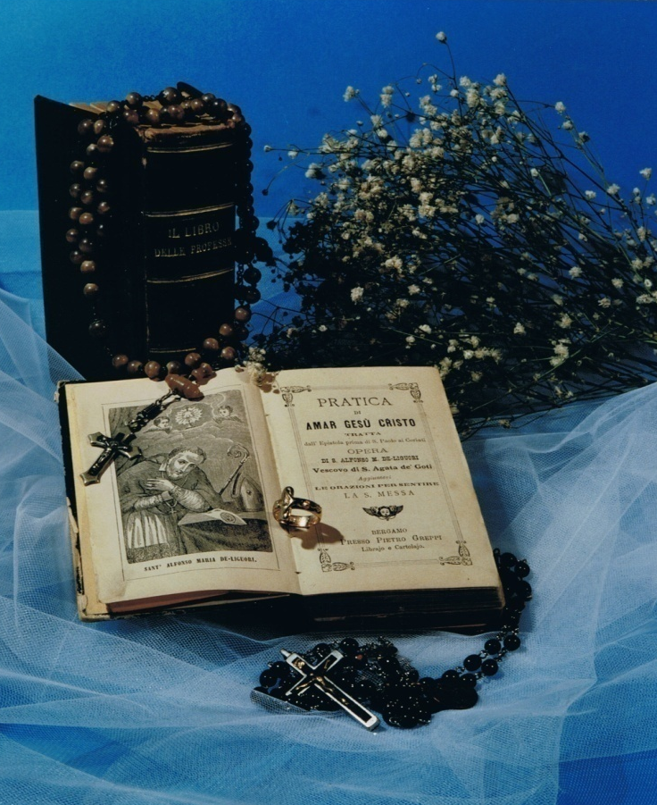
Il 21 ottobre 1904
Nina diventa novizia
con il nome di suor Gesuina.
Il 21 marzo 1906
emette la prima Professione religiosa.

Slide 24
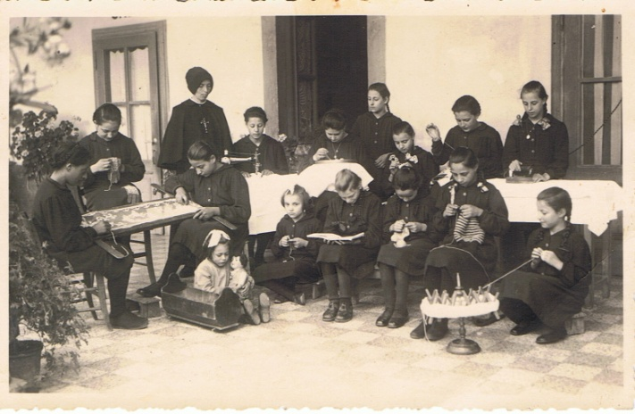
Suor Gesuina ha 25 anni quando diventa superiora e
direttrice dell'orfanotrofio femminile di Gandino.
Le bambine la sentono madre amorevole e sono felici.

Slide 25
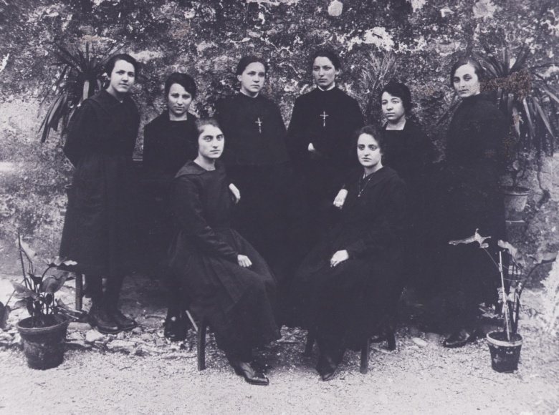
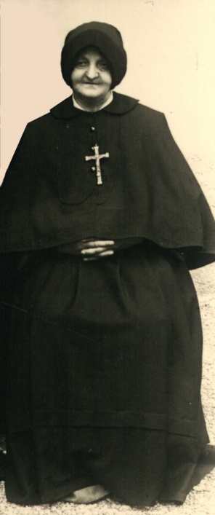
Dopo la
Professione
perpetua
nel 1912,
suor Gesuina
sarà Maestra
di oltre
100 novizie,
fino al 1926.
Prega:
"Da mihi animas!".
Scrissero le novizie:
"Era tutto cuore, solo cuore... era soltanto mamma".
La sua parola era luce calda, il suo esempio trascinava.

Slide 26
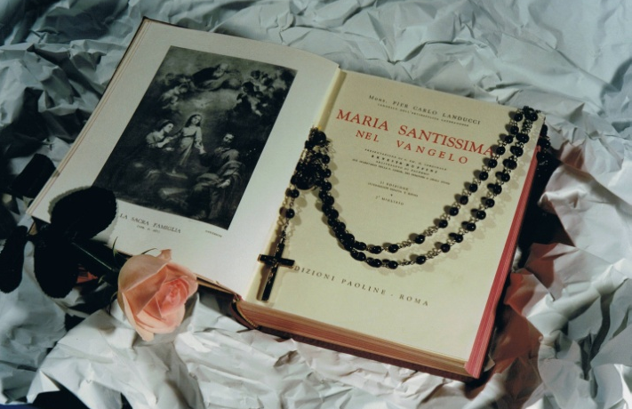
Suor Gesuina ha frequentato solo la 3ª elementare, ma legge, riflette, prega, invoca con forza la Sapienza.
Le novizie sentono che le sue parole vengono dallo Spirito.

Slide 27
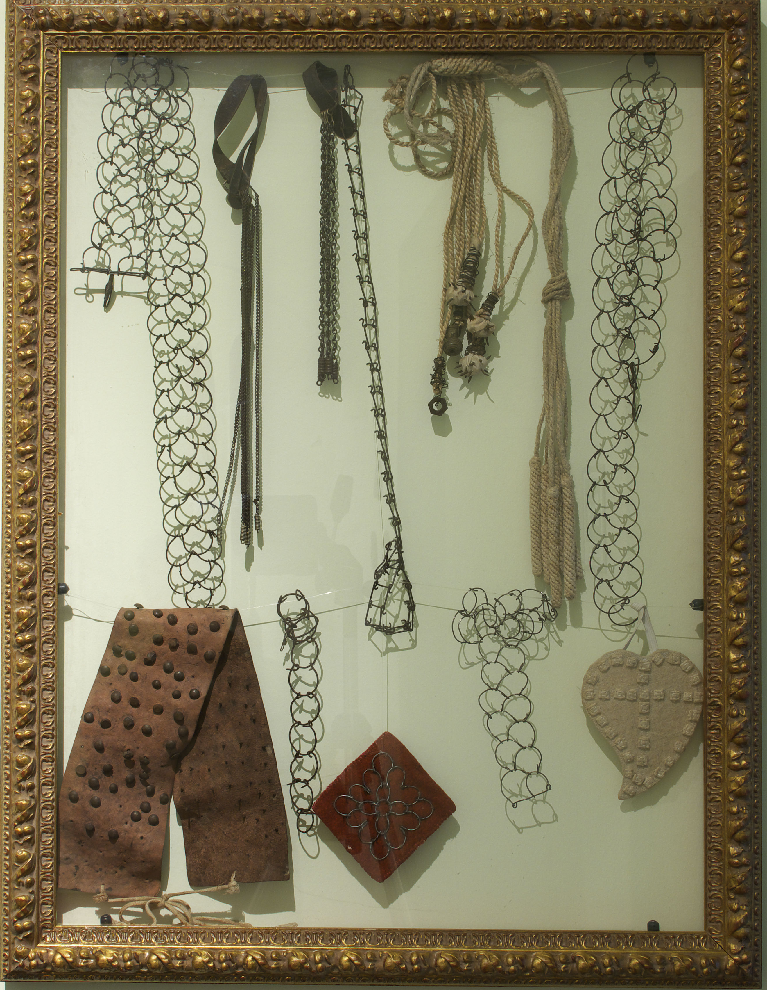
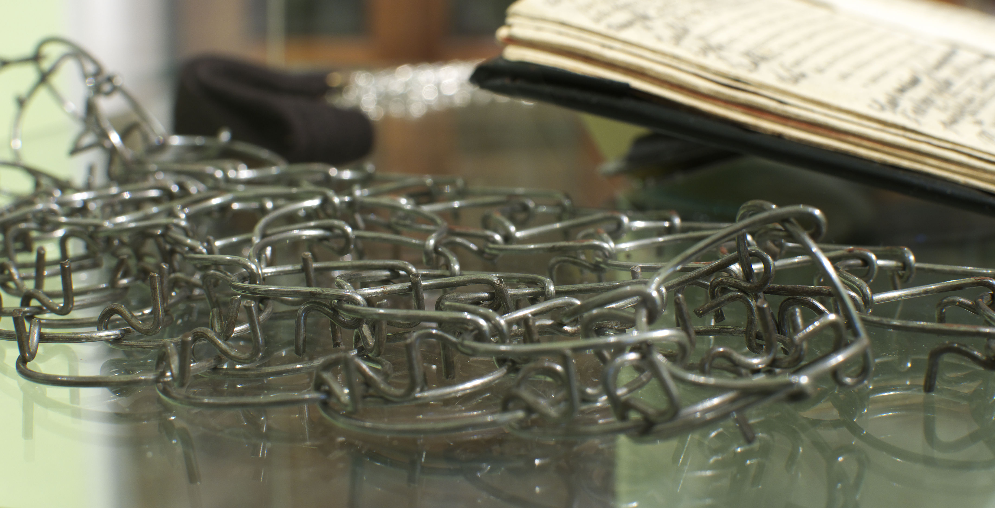
Madre Gesuina usava frequentemente il cilicio (sopra)
A sinistra:
strumenti di penitenza
usati dalle suore Orsoline,
oggi esposti al museo di Gandino

Slide 28
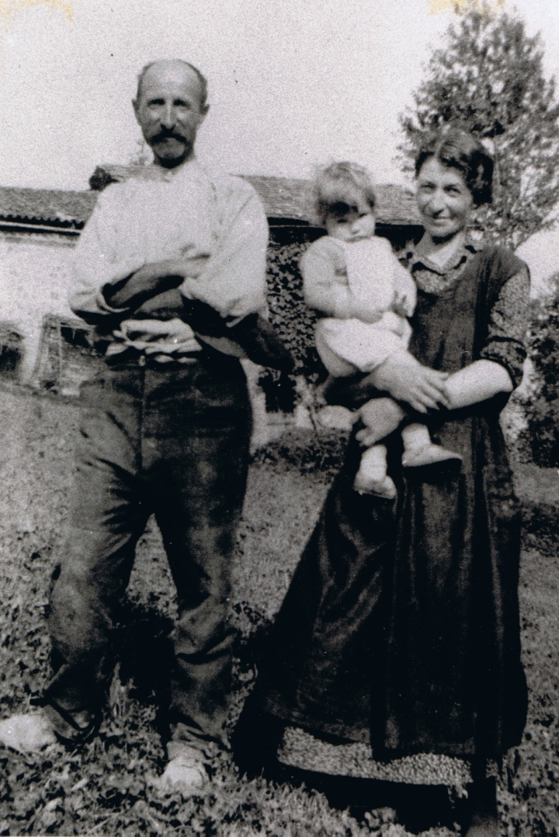
Suor Gesuina è anche molto sensibile agli affetti familiari.
Scrive una lettera
solo a Natale e Pasqua,
ma prega ogni giorno
per loro, convinta
che questo è il dono
e il conforto più bello.

Slide 29
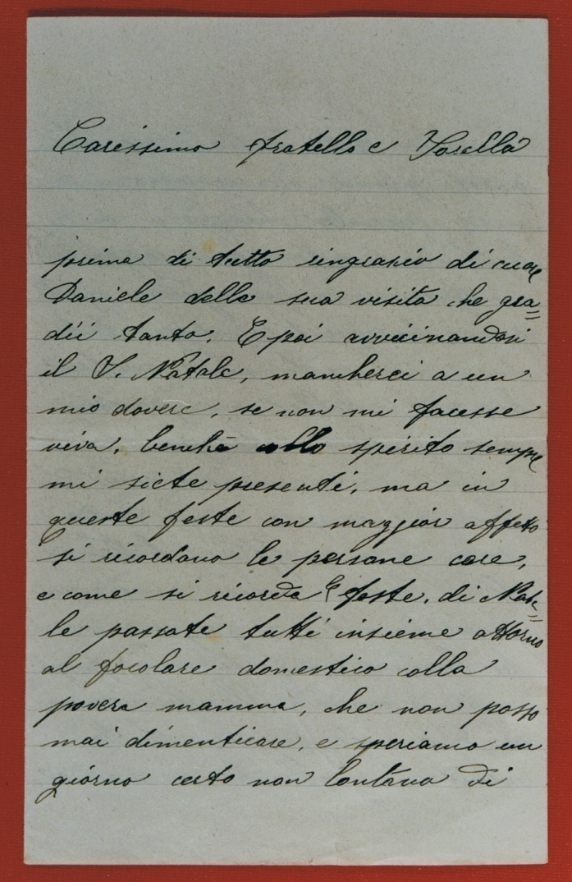
Per Daniele e Sofia,
i fratelli non sposati,
ha una particolare attenzione.
« nello spirito sempre
mi siete presenti...
Come si ricordano
le feste di Natale
passate tutti insieme
attorno al focolare domestico colla
povera mamma...»

Slide 30
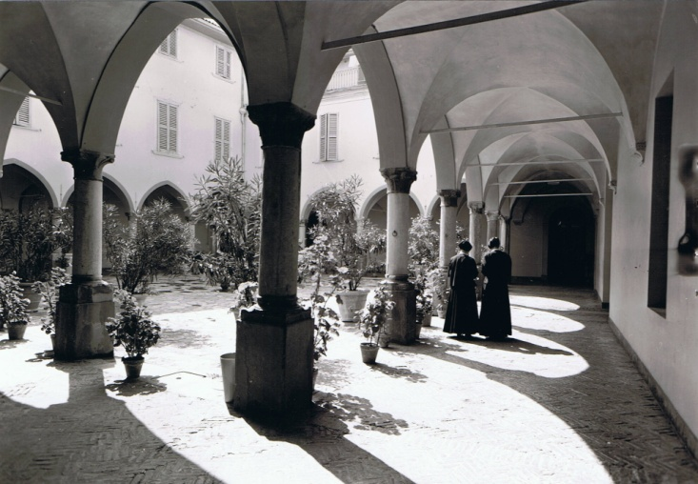
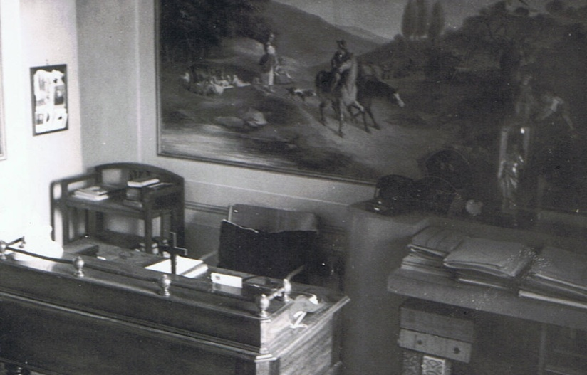
1926:
Consigliera generale
1927:
Vicaria generale per 12 anni
1923: Suor Gesuina si trasferisce con le novizie nella nuova casa
in via Masone a Bergamo.

Slide 31
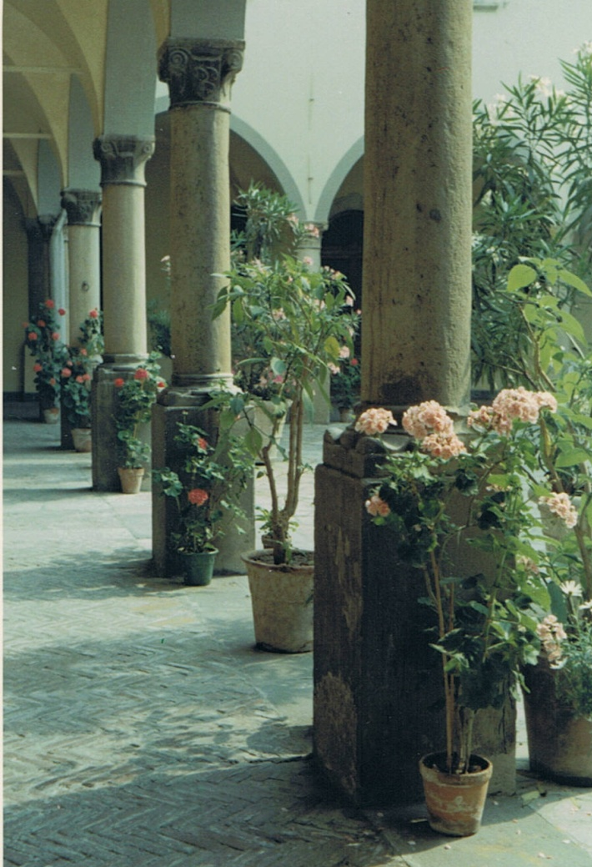
Da Vicaria si prende
cura della suore,
della casa,
dei gerani...
"Vivere nascosta
con Cristo in Dio".
"Non sono più io che vivo...
Cristo vive in me".
L'umile quotidiano
è il la sua scorciatoia
verso la santità.

Slide 32
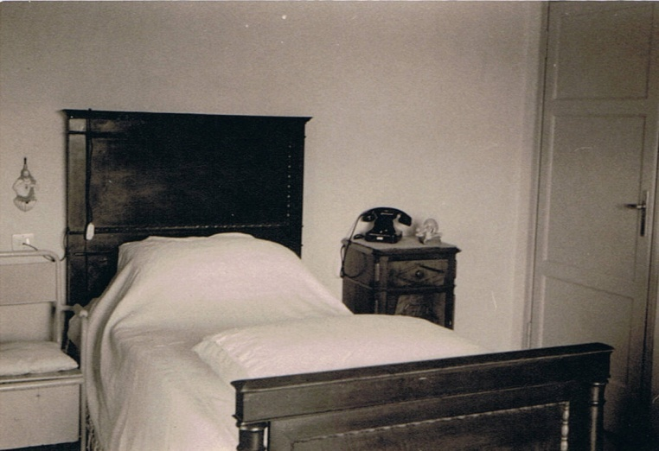
In questa camera da letto
Madre Gesuina riposa,
ma soprattutto prega
e fa penitenza,
per partecipare
alla Passione di Cristo
e collaborare alla salvezza del mondo.
È convinta che questo
è il suo apostolato vero.

Slide 33
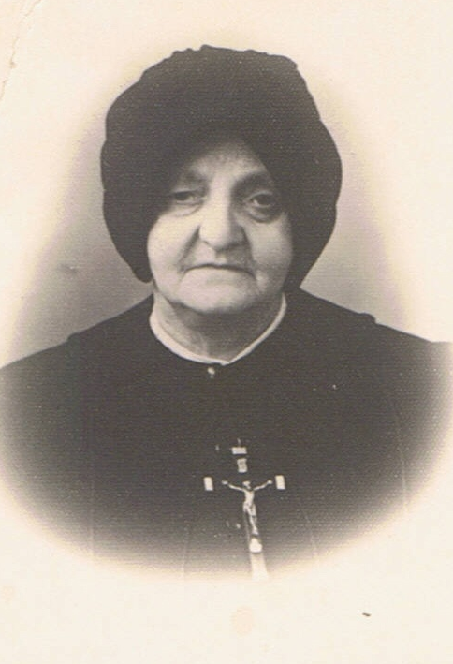
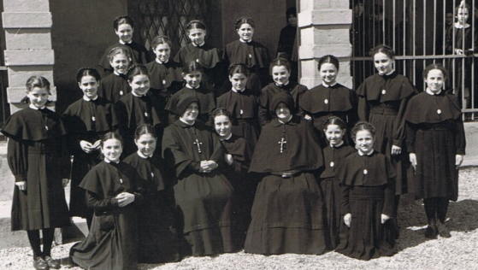
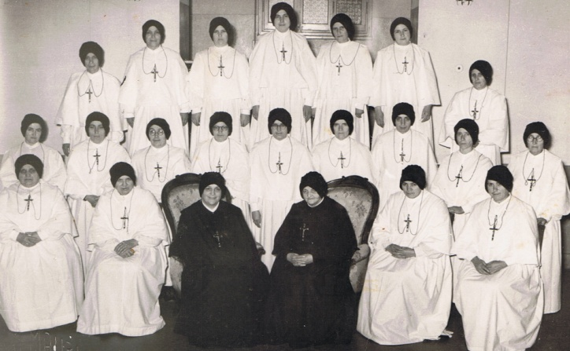
1939: Madre Gesuina è eletta
Superiora generale.
Si sente sconvolta, incapace,
ma si affida totalmente al
Signore e per 12 anni è una
vera guida spirituale dell'istituto

Slide 34
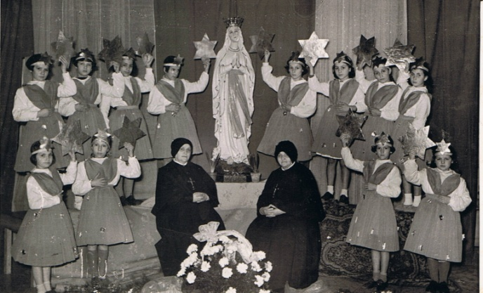
Alunni ed educande della casa
generalizia le vogliono bene,
ricordano le sue dolci
esortazioni alla preghiera,
il suo sorriso quasi timido
ma incoraggiante.

Slide 35
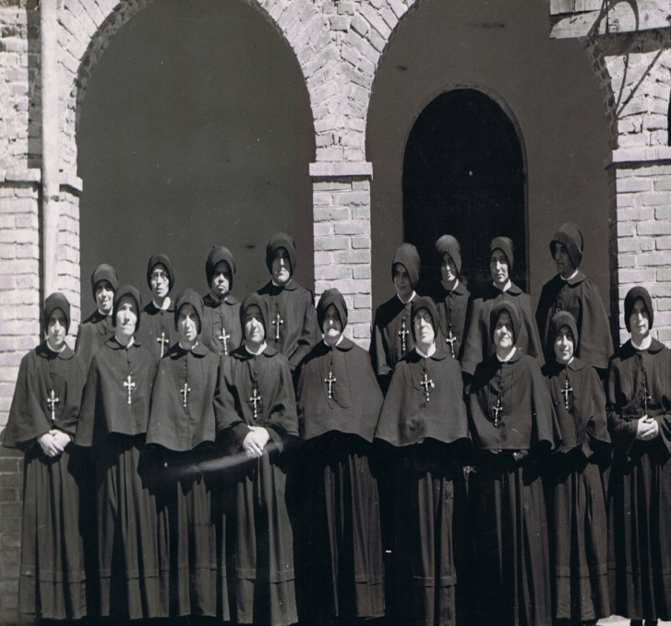
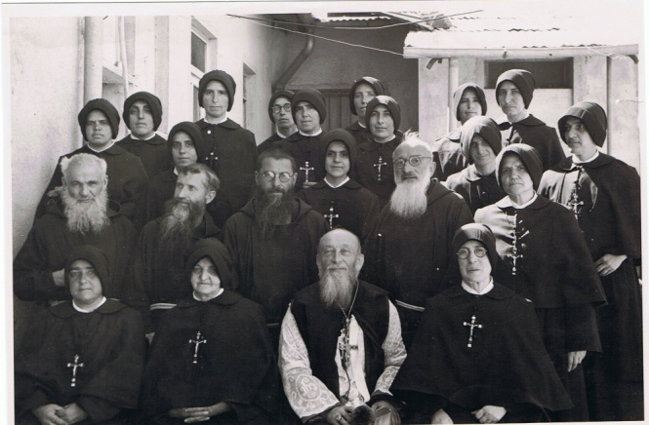
È stata invitata ad Asmara
dal Vescovo Cappuccino
Mons. Luigi Marinoni,
suo confessore per 10 anni.
È lui che ha reso possibile l'apertura della missione in Eritrea nel 1938.
Dal dicembre 1951
al febbraio successivo,
Madre Gesuina fa visita
alle suore in Eritrea:
un bel gruppo di missionarie
"piene di zelo ardente".

Slide 36
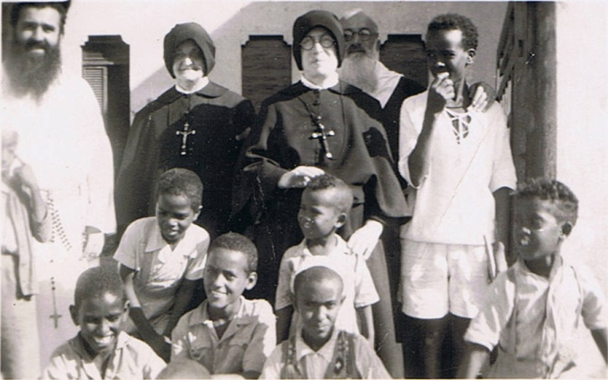
Da questa visita di Madre Gesuina, le missionarie non operano solo in città, ma andranno nei villaggi lontani, tra i più poveri.

Slide 37
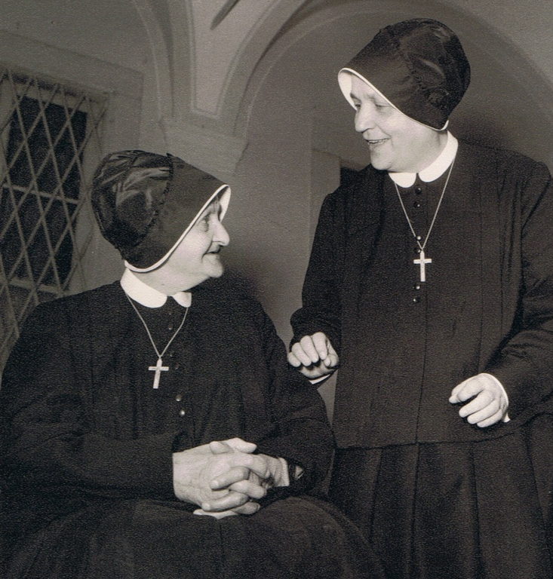
1952:
Madre Dositea Bottani
è eletta Superiora generale
e Madre Gesuina
sarà la sua Vicaria
fino al 1963.
La loro profonda comunione
dà sicurezza e slancio
all'istituto in profondo
rinnovamento, anche
nella divisa.

Slide 38
Nel nuovo Consiglio generale
la parola di Madre Gesuina
è apprezzata, perché
lei ricorda sempre con la sua vita quello che più conta:
l'unione con Dio.

Slide 39
﻿
Vivete unite
a Gesù
e non temete.
Lavorate,
pregate,
tacete:
è la vocazione
dei santi.
Non perdete
un minuto di tempo,
la vita fugge,
ci avviciniamo
all'eternità...

Slide 40
﻿
Abbiamo bisogno, prima di diffonderci con gli altri,
di conversare amichevolmente
con Dio, dal quale ci sentiamo amate...

Slide 41
Se non attingiamo,
nell'intimità con Gesù
le parole di vita,
Dio non parla
per bocca nostra
e la parola rimane sterile.

Slide 42
Amare, tacere, soffrire...
questa è la virtù dei santi.
Puro amore, puro patire.

Slide 43
A Villa d'Adda, anziana tra gli anziani

Slide 44
A Bergamo con M. Dositea e con le nipoti di Premolo.

Slide 45
Lettera alla nipote
suor Maria Luigia Morandini

Slide 47
Con il card. Ottaviani
Con la nipote suor Aldina

Slide 48
Nella festa del 50° di Professione religiosa: 1956

Slide 49
Con le missionarie e le prime vocazioni di Eritrea a Bergamo

Slide 50
In cucina accanto al paiolo
della polenta, per scaldarsi.
Le suore si sentono onorate
nel prendersi cura di lei.
Con suor Rachele e
suor Devota che la sorreggono nel chiostro di casa generalizia.

Slide 52
Bergamo
30 marzo 1963
«Eccomi, Signore!»

Slide 54
Bergamo, 2 aprile 1963

Slide 55
Gandino, 2 aprile 1963

Slide 56
Cimitero di Gandino,
2 aprile 1963
Suore e orfane
al funerale di Madre Gesuina:
tante figlie
che si sono sentite
amate profondamente
da un cuore di madre...

Slide 60
«Sempre con materna gioia
vi saluto»
﻿«Buona Pasqua! Alleluja!
Vi saluta l'affezionatissima
Sr Maria Gesuina Seghezzi»

Slide 61
by
Sr. Melania
Sr. Redenta
Sr. Awalet

